Slide 1
A nemzeti bíróságok függetlensége mint az uniós jog érvényesülésének garanciája
Bizalom, Függetlenség, Pártatlanság, Számonkérhetőség: Workshop bíróknak és gyakorló jogászoknak az előzetes döntéshozatali eljárásról
Bárd Petra
ELTE ÁJK, Kriminológia Tanszék
CEU Demokrácia Intézet
2022. március 10.
TRIIAL project is co-funded by the European Commission
Directorate General for Justice and Consumers,
Grant Agreement No. 853832

Slide 2
Előadás vázlat
Az EU mint értékközösség
A bírói függetlenség mint az uniós jog érvényesülésének garanciája
Eljárások a bírói függetlenség kikényszerítésére
Bíróságok a bírói függetlenségért
Kötelezettségszegési eljárás vagy előzetes döntéshozatali eljárás
Fegyelmi eljárások
Kölcsönös elismerés elve
5. Konklúzió

Slide 3
1. Az EU mint értékközösség
Hassamer: EU = „Wertegemeischaft”
W. Hassemer, "Strafrecht in einem europäischen Verfassungsvertrag", (2004) 116 Zeitschrift für die gesamte Strafrechtswissenschaft, 308.
Spano: jogállamiság = „vezércsillag”
R. Spano, "The rule of law as the lodestar of the European Convention on Human Rights - The Strasbourg Court and the Independence of the Judiciary", (2020) 26 European Law Journal, 48.
Lenaerts: „jogállamiságon keresztül történő integráció”
K. Lenaerts, "New Horizons for the Rule of Law Within the EU", (2020) 20 German Law Journal, 29.

Slide 4
2. Bírói függetlenség és EU jog
„Az Európai Unióéhoz hasonló olyan rendszerben, amelyben a jog az integráció fő mozgatórugója, kiemelkedő jelentőséggel bír az olyan független igazságszolgáltatási rendszer megléte (mind központi, mind nemzeti szinten), amely képes biztosítani e jog helyes alkalmazását. Független igazságszolgáltatás nélkül egyszerűen nincs többé valódi jogrendszer. Ha nincs ‚jog’, akkor aligha képzelhető el szélesebb integráció.”
Bobek főtanácsnok, C‑748/19–C‑754/19. sz. egyesített ügyek, 2021. május 20. 138.

Slide 5
3. A bírói függetlenség kikényszerítése
Főbb Uniós eljárások a jogállamiság kikényszerítésére:
EUSZ 7. cikk
EUMSZ 258-260. cikk
2020/2092 rendelet
1303/2013/EU rendelet
EUMSZ 267. cikk?

Slide 6
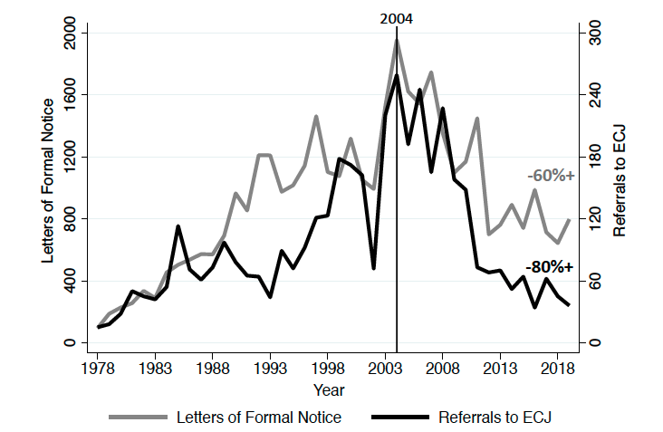
4. EUMSZ 258-260. cikk
C-286/12. sz. Bizottság kontra Magyarország
C-64/16. sz. Associação Sindical dos Juízes Portugueses (ASJP)
C-619/18. sz. Bizottság kontra Lengyelország
Kelemen, R.D., Pavone, T.,
‘Where have the Guardians gone?
Law enforcement and the politics
of supranational forbearance
in the European Union’,
27 December 2021 (megjelenés alatt), pp. 5 és 8.

Slide 7
4. Előzetes döntéshozatali eljárások
Fegyelmi eljárások
C-585., 624. és 625/18. sz. A. K. és társai egyesített ügyek
C-614/14. sz. ügy Atanas Ognyanov
C-558/18. és C-563/18. sz. egyesített ügyek, Miasto Łowicz
C-564/19 IS ügy (Illégalité de l'ordonnance de renvoi)

Slide 8
4. Előzetes döntéshozatali eljárások
b. Kölcsönös elismerés elve
az EUB 2014. december 18-i 2/13. sz. véleménye
C-404/15 és C-659/15 PPU - Aranyosi és Căldăraru egyesített ügyek
C-216/18 PPU LM ügy
C-354/20 PPU Openbaar Ministerie (Indépendance de l'autorité judiciaire 'émission) L és P ügy
C-562/21 és C-563/21 PPU – X és Y ügy

Slide 9
5. Konklúzió
rendszerprobléma kontra EUMSZ 267. cikk
eljárási jogelvek kontra EUSZ 2. cikk
megosztott intézményi felelősség
Pl. Az Európai Parlament 2016. október 25-i állásfoglalása a Bizottságnak szóló ajánlásokkal a demokráciával, a jogállamisággal és az alapvető jogokkal foglalkozó uniós mechanizmus létrehozásáról (2015/2254(INL))

Slide 10
Köszönöm a figyelmet.
PetraDora.BARD@eui.eu
TRIIAL project is co-funded
by the European Commission
Directorate General for Justice and Consumers,
Grant Agreement No. 853832

